Slide 1
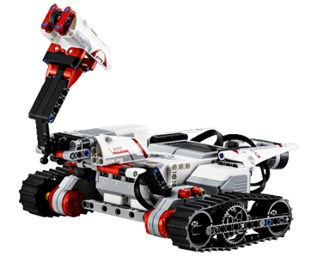
Lego Mindstorms

Slide 2
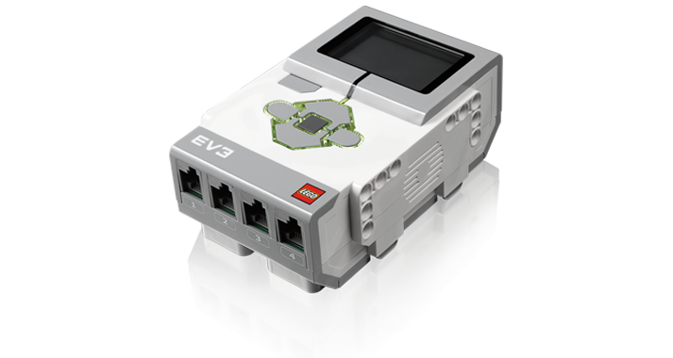
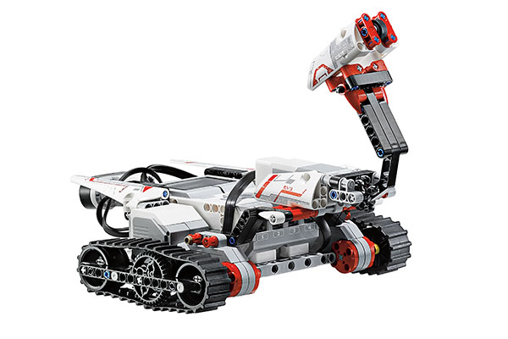
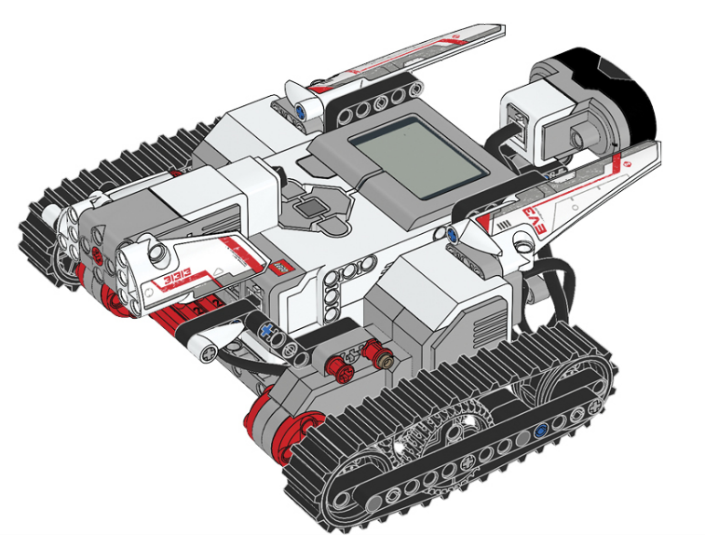
De qué se compone el robot ?
Es su “cerebro” , con el que controla los sensores y motores conectados. En este ladrillo, ponemos los programas que hacemos en la computadora.
3 motores :
El A activa la trituradora, la bazooka, las garras o el martillo.
Los motores B y C activan las ruedas
Diferentes sensores.
Notes:
El Track3r es un vehículo todoterreno, con herramientas intercambiables.

Slide 3
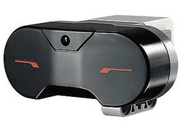
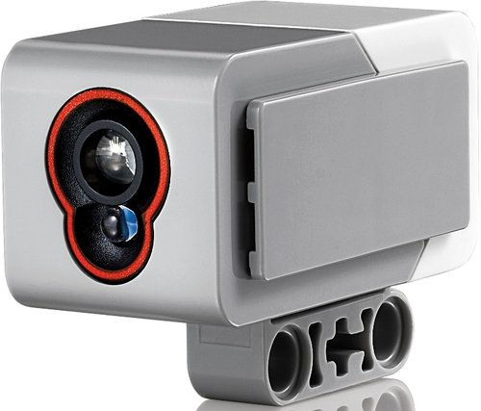
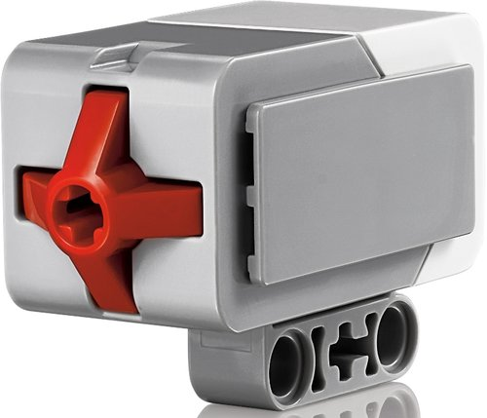
Sensores que puede tener el robot
El "sensor de infrarrojos" le permite al robot rastrear y localizar.
El "sensor de color" le permite al robot reconocer diferentes tonalidades de la gama de colores.
Con el "sensor de tacto" el robot tiene sentido del tacto.

Slide 4
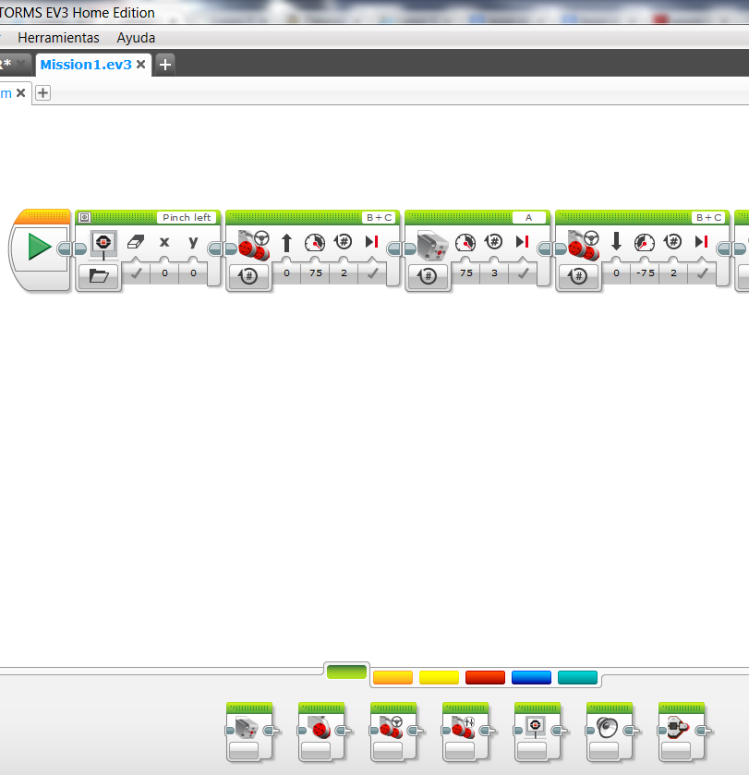
¿Cómo programo un Lego Mindstorm ?
Los programas son en forma de ladrillos gráficos que uno puede añadir uno a uno.
Pueden ser :
Hacer avanzar el robot
Hacerlo esperar
Hacerlo hablar,
Atrapar un objeto, etc ...

Slide 5
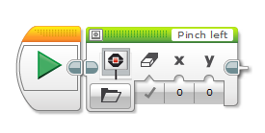
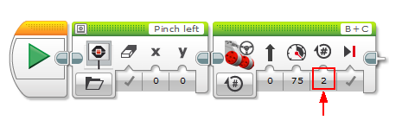
Misión 1 : ¡Avanzar el robot!
Haz clic en el botón para agregar un nuevo programa.
Coloca un bloque de “Pantalla” con la imagen Pinch left :
Coloca un bloque de “Mover la dirección” después del bloque Pantalla. Cambia las rotaciones a 2:
Notes:
En esta misión haremos avanzar el robot y quitar un neumático del camino.

Slide 6
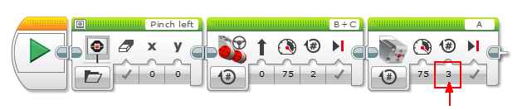
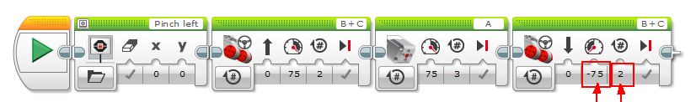
Misión 1 (cont.) : ¡Avanzar el robot!
Coloca un bloque de “Motor mediano” después del bloque Mover la dirección. Cambia el número de rotaciones a 3:
Coloca un bloque de “Mover la dirección” después del bloque Motor mediano. Cambia las rotaciones a 2 y la potencia a -75 :
Notes:
En esta misión haremos avanzar el robot y quitar un neumático del camino.

Slide 7
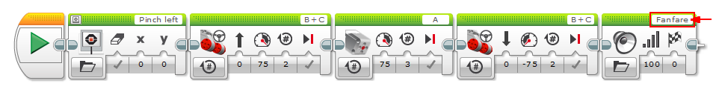
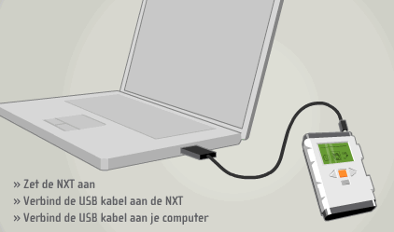

Misión 1 (cont.) : ¡Avanzar el robot!
Coloca un bloque de “Sonido” y selecciona el sonido “Fanfare”:
Conecta el robot a la PC:
Carga el programa en el robot:
Desconecta el robot de la PC, colócalo en el área de pruebas e inicia el programa.

Slide 8
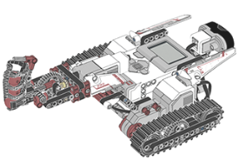
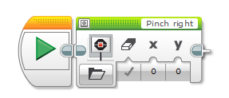
Misión 2 : ¡Haz que explote!
Objetivo de la misión : Hacer volar neumáticos con la bazooka.
Haz clic en el botón para agregar un nuevo programa.
Coloca un bloque de “Pantalla” con la imágen Pinch right:

Slide 9
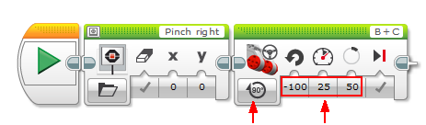
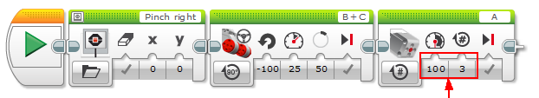
Misión 2 (cont.) : ¡Haz que explote!
Coloca un bloque “Mover la dirección“. Cambia a Encendido por grados y cambia los números en rojo.
Coloca un bloque de “Motor mediano” y cambia el número de rotaciones a 3 y la potencia a 100:

Slide 10
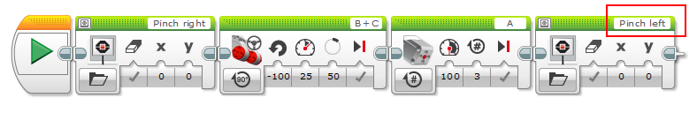
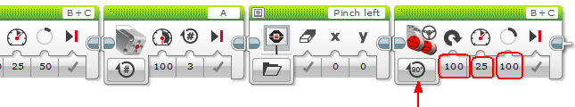
Misión 2 (cont.) : ¡Haz que explote!
Coloca enseguida un bloque "Pantalla". Selecciona la imagen Pinch left.
Coloca el bloque de “Mover la dirección”. Cambia a Encendido por grados y a los números en rojo:

Slide 11
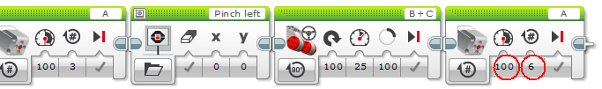
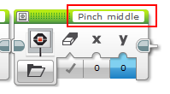
Misión 2 (cont.) : ¡Haz que explote!
Coloca enseguida un bloque "Motor mediano". Cambia la potencia a 100 y 6 rotaciones.
Coloca el bloque de “Pantalla” y selecciona Pinch middle:

Slide 12
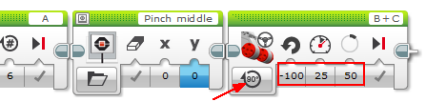
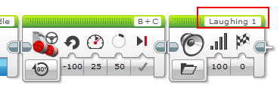
Misión 2 (cont.) : ¡Haz que explote!
Coloca un bloque “Mover la dirección“. Cambia a Encendido por grados y cambia los números en rojo.
Coloca el bloque de “Sonido” y selecciona Laughing 1:

Slide 13

Misión 2 (cont.) : ¡Haz que explote!
Conecta el robot a la PC:
Carga el programa en el robot:
Desconecta el robot de la PC, colócalo en el área de pruebas. Apila los neumáticos e inicia el programa.
¡Cuida de no dirigir los lanzamientos de las pelotas hacia alguna persona, se pueden lastimar!

